Slide 1
FASILITAS PENGOLAHAN LIMBAH DOMESTIK:
IPAL
IPAL Skala Kota (1 lokasi)
IPAL Skala Permukiman
DSDA (3-4 lokasi)
SANIMAS IDB (22 lokasi)
IPLT (2 lokasi)

Slide 2
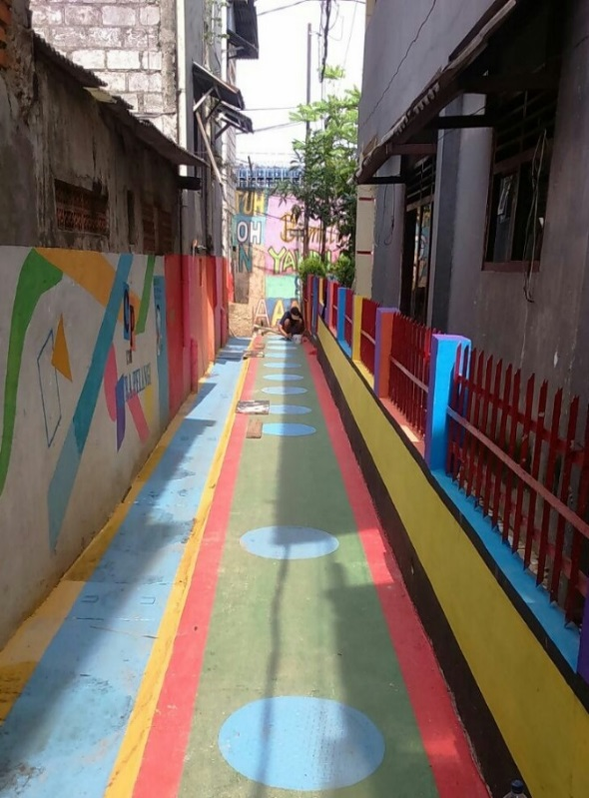
PROGRAM SANIMAS – IDB TAHUN 2017
KEC. PANCORAN, KELURAHAN RAWAJATI (RT.03-04/RW.01)
JAKARTA SELATAN, DKI JAKARTA
2. Nama Kelembagaan
Nama BKM | : BKM RAWAJATI
Nama KSM | : KSM CITRA PELANGI
Nama KPP | : KPP CITRA PELANGI |  | Jml. Iuran : Rp.5000,-/KK
3. Titik Koordinat
LS | : 6° 15′ 30″
BT | : 106° 51′ 34″
4. Ukuran IPAL dan Sarana Penunjang
Panjang 18 m, Lebar 1 m, Kedalaman 1,75 m
6. Penerima Manfaat (Rencana) |  | Penerima Pemanfaat (Realisasi)
SR | : 80 | SR |  | : 73
KK | : 225 | KK |  | : 104
MBR (KK) | : 125 | MBR (KK) |  | : 32
Jiwa | : 450 | Jiwa |  | : 386
CATATAN:
TULISAN WARNA MERAH TIDAK PERLU DITAMPILKAN

Slide 3
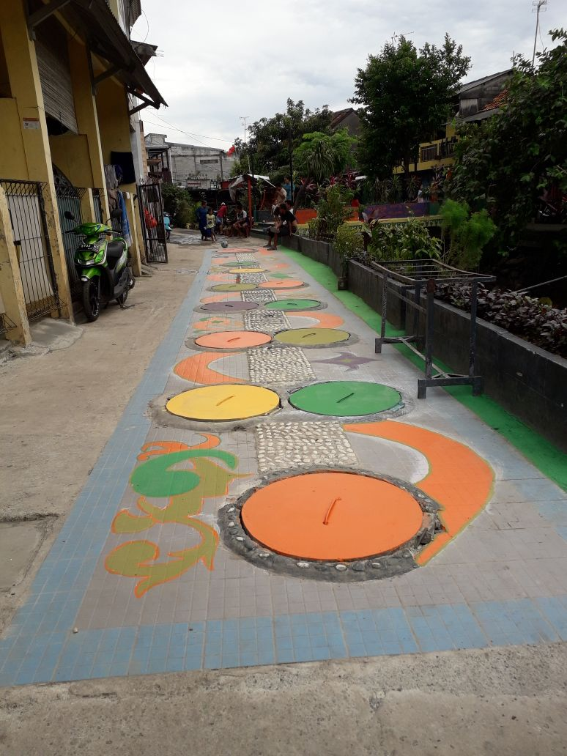
PROGRAM SANIMAS – IDB TAHUN 2017
KEC.MAKASAR, KELURAHAN MAKASAR (RT.18/RW.03)
JAKARTA TIMUR, DKI JAKARTA
IPAL SANIMAS IDB , KEC.MAKASAR, KELURAHAN MAKASAR (RT.18/RW.03) JAKARTA TIMUR
2. Nama Kelembagaan
Nama BKM | : Bhakti Mandiri
Nama KSM | : Gotong Royong 18
Nama KPP | : Gotong Royong 18 |  | Jml. Iuran : Rp.5000,-/KK
3. Titik Koordinat
LS | : 6° 16′ 35″
BT | : 106° 45′ 52″
4. Ukuran IPAL dan Sarana Penunjang
Panjang 12 m, Lebar 1,5 m, Kedalaman 2,5 m, + pembangunan drainase
6. Penerima Manfaat (Rencana) |  | Penerima Pemanfaat (Realisasi)
SR | : 88 | SR |  | : 75
KK | : 115 | KK |  | : 83
MBR (KK) | : 40 | MBR (KK) |  | : 38
Jiwa | : 322 | Jiwa |  | : 320

Slide 4
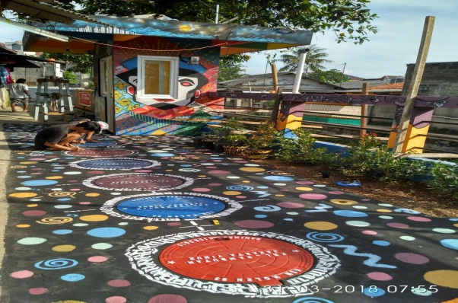
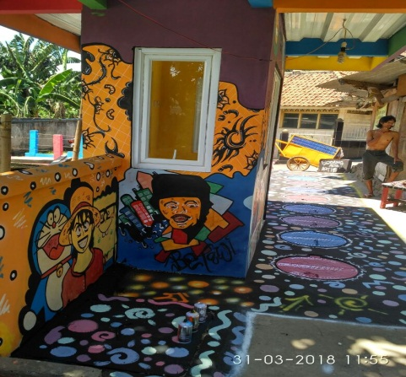
PROGRAM SANIMAS – IDB TAHUN 2017
KEC.CIRACAS, KELURAHAN RAMBUTAN (RT.07/RW.03)
JAKARTA TIMUR, DKI JAKARTA
IPAL SANIMAS IDB KEC.CIRACAS, KELURAHAN RAMBUTAN (RT.07/RW.03) JAKARTA TIMUR
2. Nama Kelembagaan
Nama BKM | :
Nama KSM | : Molen 83
Nama KPP | : |  | Jml. Iuran : Rp.5000,-/KK
3. Titik Koordinat
LS | : 6° 18‘ 09″
BT | : 106° 53′ 32″
4. Ukuran IPAL dan Sarana Penunjang
Panjang 9 m, Lebar 1,8 m, Kedalaman 2 m, Sistem IPAL dg Pemompaan di inlet
6. Penerima Manfaat (Rencana) |  | Penerima Pemanfaat (Realisasi)
SR | : 90 | SR |  | : 89
KK | : 97 | KK |  | : 94
MBR (KK) | : 35 | MBR (KK) |  | : 35
Jiwa | : 360 | Jiwa |  | : 358

